Slide 1
FINAL PROJECT Phân Tích Tình Hình Kinh Doanh và Vận Hành Của Một Công Ty TMDT
Tên: Nguyễn Minh Tiến
Khóa : BI25
Nhóm : 7

Slide 2
MỤC LỤC
01
02
03
Giới Thiệu
Các Bước Thực Hiện
Kết Quả Phân Tích

Slide 3
01
Giới Thiệu

Slide 4
BỐI CẢNH
Loại hình công ty: Thương mai điện tử
Nhiệm vụ: Phân tích tình hình kinh doanh, vận hành và mức đô hài lòng của khách hàng
Mục tiêu:
Xác đinh doanh thu theo thời gian, ngành hàng, nhà cung cấp
Xác định hình thức thanh toán , trả góp hay trả thẳng
Tỉ lệ giá vận chuyển so với giá trị đơn hàng
Mức độ hài lòng của khách hàng
Nguyên nhân dẫn đến những đánh giá tiêu cực
Biên pháp khắc phục và cải thiện

Slide 5
DỮ LIỆU
Order_ dataset
Tên | Mô Tả
order_id | Unique Id Của Đơn Hàng
customer_id | Unique Id Của Khách Hàng
order_status | Trạng Thái Đơn Hàng
order_purchase_timestamp | Thời Gian Đơn Hàng Được Đặt Mua
order_approved_at | Thời Gian Đơn Hàng Được Phê Duyệt
order_delivered_carrier_date | Thời Gian Hàng Được Đưa Đến Cho Đơn Vị Vận Chuyển
order_delivered_customer_date | Thời Gian Hàng Được Đưa Đến Khách Hàng
Order_payment_ dataset
Tên | Mô Tả
order_id | Unique Id Của Đơn Hàng
payment_type | Hình Thức Thanh Toán
payment_installments | Thanh Toán 1 Lần (Payment_Installments = 1) Hay Trả Góp (Payment_Installments > 1)
payment_value | Giá Trị Của Thanh Toán
Order_review_ dataset
Tên | Mô Tả
review_id | Unique Id Của Review
order_id | Unique Id Của Đơn Hàng
review_score | Điểm Khách Hàng Đánh Giá
Order_Items_ dataset
Tên | Mô Tả
order_id | Unique Id Của Đơn Hàng
product_id | Unique Id Của Sản Phẩm Nằm Trong Đơn Hàng
seller_id | Unique Id Của Người Bán Hàng
price | Giá Trị Hàng Hóa
freight_value | Phí Vận Chuyển
Product_ dataset
Tên | Mô Tả
product_category_name | Tên Ngành Hàng Tiếng Bồ
product_category_name_english | Tên Ngành Hàng Tiếng Anh
Product_ dataset
Tên | Mô Tả
product_id | Unique Id Sản Phẩm
product_category_name | Tên Ngành Hàng Tiếng Bồ

Slide 6
02
Các Bước Thực Hiện

Slide 7
Ask
Process
Share
1
2
3
4
5
Prepare
Analyze

Slide 8
03
Kết Quả Phân Tích

Slide 9
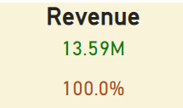
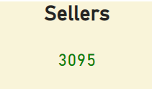
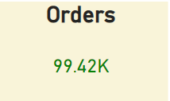
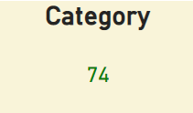
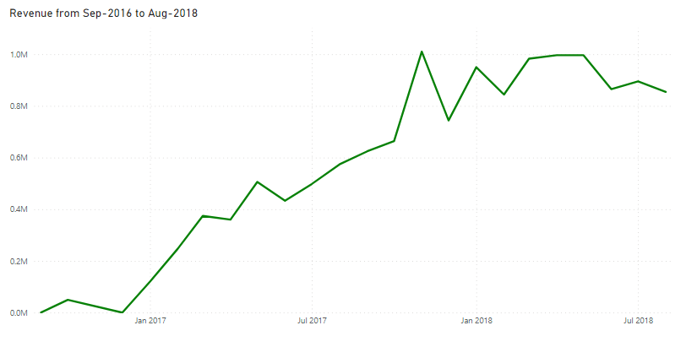
TỔNG QUAN DOANH THU
Nhận xét
Dữ liệu từ đầu tháng 09-2016 đến cuối tháng 08-2018 có sự tăng trưởng đáng kinh ngạc về doanh thu với tổng doanh thu là $13.5 mil.Tổng số đơn bán được trong 2 năm là 99.42k đơn. Bao gồm 74 ngành hàng được đăng kí bán với khoảng 3095 Nhà cung cấp (NCC)

Slide 10
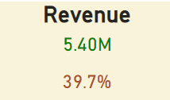
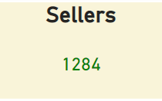
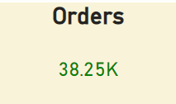
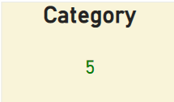
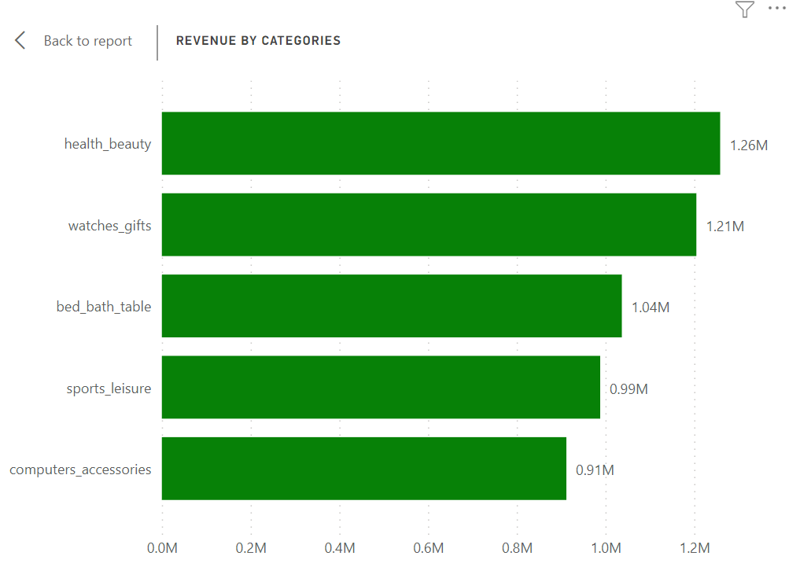
DOANH THU THEO NGÀNH HÀNG
Nhận xét
Top 5 ngành hàng có doanh số nhiều nhất
Health_beauty (1.26M)
Watches_gifts(1.21M)
Bed_bad_table(1.04M)
Sport_leisure(0.99M)
Computer_accessories(0.91M)
Doanh thu của tổng 5 ngành hàng này là $5.4M tương đương với 39.7% , 69 ngành hàng còn lại chỉ chiếm khoảng 60.3% tổng doanh thu

Slide 11
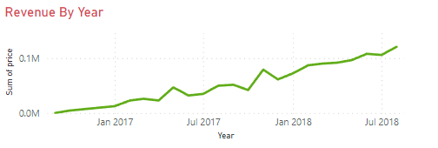
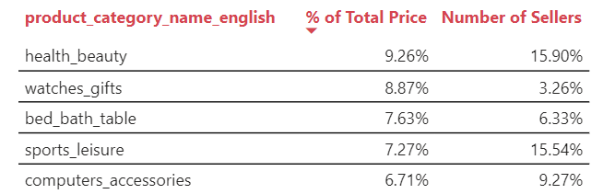
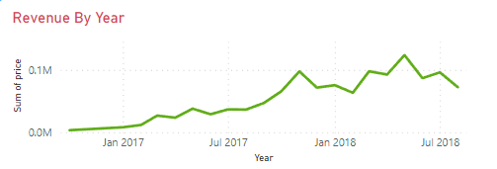
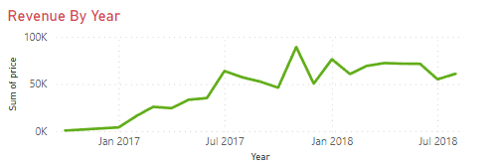
DOANH THU THEO NGÀNH HÀNG
Healthy_beauty
Chiếm 9.26% tổng doanh thu nhưng lại có đến 15.6% tổng người bán tham gia bán hàng => Doanh thu lớn là do nhiều người tham gia bán sản phẩm trong ngành hàng này
Đồ thị theo thời gian vẫn có xu hướng tăng tiếp diễn chưa có dấu hiệu ngừng lại
Watch gift
Chiếm 8.87% tổng doanh thu nhưng lại chỉ có 3.29% tổng người tham gia bán hàng =>Doanh thu cao là do giá trị đơn hàng của ngành hàng này cao
Đồ thị theo thời gian vẫn có xu hướng tăng tiếp diễn chưa có dấu hiệu ngừng lại
Bed_bath_table
Chiếm 7.65 % tổng doanh thu nhưng lại chỉ có 6.36% tổng người tham gia bán hàng => oanh thu lớn là do nhiều người tham gia bán sản phẩm trong ngành hàng này
Đồ thi theo thời gian có xu hướng chững lại từ tháng 1 năm 2018

Slide 12
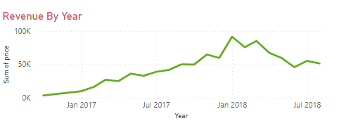
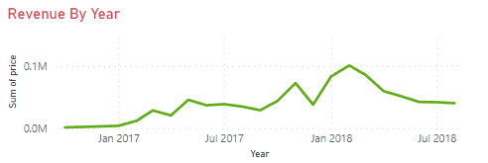
DOANH THU THEO NGÀNH HÀNG
Sport leisure
Chiếm 7.27 % tổng doanh thu nhưng lại có tới 15.58 % tổng người tham gia bán hàng=> doanh thu ngành hàng cao là do có quá nhiều người bán tham gia vào lĩnh vực này mặc dù giá cả cho những sản phẩm của ngành hàng này ko cao, ham chí thấp
Đồ thi theo thời gian có xu hướng giảm từ tháng 1 2018
Computer accessories
Chiếm 6.72 % tổng doanh thu nhưng lại có tới 9.32 % tổng người tham gia bán hàng=> Doanh thu lớn là do nhiều người tham gia bán sản phẩm trong ngành hàng này
Đồ thi theo thời gian có xu hướng giảm từ tháng 2 2018

Slide 13
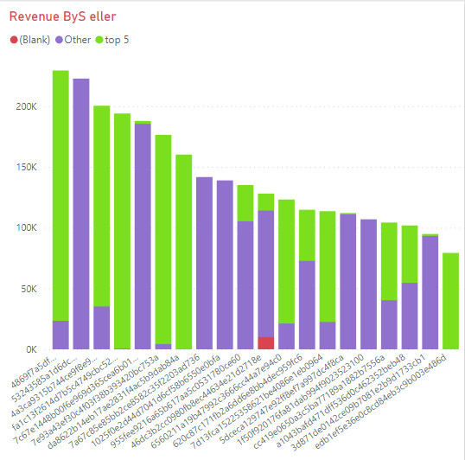
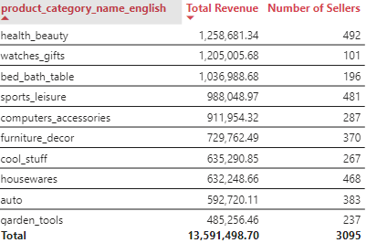
DOANH THU THEO NHÀ CUNG CẤP (NCC)
Nhận xét
Trong top 20 seller có doanh thu cao nhất thì có 10 seller đang kinh doanh những mặt hàng nằm trong top 5 mặt hàng có doanh thu tốt nhất=> đó là seller #1,3,4,6,7,12,13,17,18, 20

Slide 14
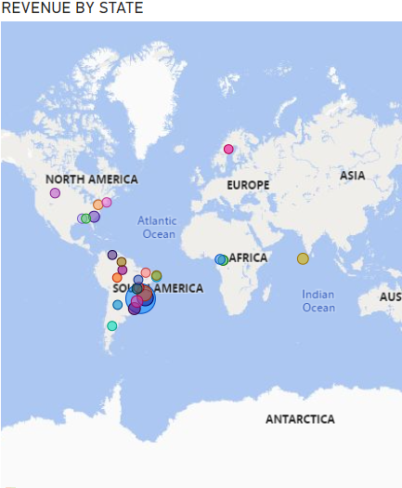
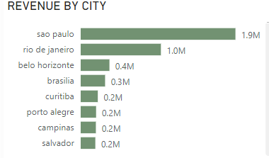
DOANH THU THEO THÀNH PHỐ
Nhận xét
Sàn TMDT này tuy có trụ sở tại Mỹ nhưng doanh thu ở Brazil mới là lớn nhất, với lần lượt 2 thành phố đang chiếm tỉ trong rất cao là Sao Paolo ( 14.1%) tổng doanh thu và Rio De Janeiro ( 7.3%). Các thanh phố còn lại chiếm tỉ trọng nhỏ nhưng chủ yếu vẫn tập trung ở Mỹ và brazil là chủ Yếu. Một lượng nhỏ doanh thu đến từ thị trường Châu Phi và Châu Âu

Slide 15
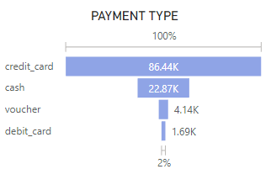
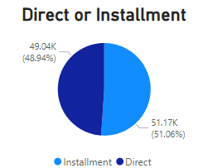
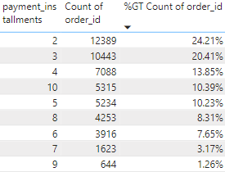
PHÂN TÍCH HÀNH VI KHÁCH HÀNG
Nhận xét
Khách hàng có xu hướng thanh toán online, cụ thể là thanh toán bằng thẻ tín dụng
86.4k đơn hàng được thanh toán bằng thẻ tín dụng (credit card)
22.87k đơn hàng được thanh toán bằng tiền mặt.
Voucher và thẻ ghi nợ được sử dụng rất ít
Nhìn chung, Tỉ lệ trả thẳng và trả góp gần như là tương đương nhau với 49 % trả thẳng và 51% trả góp
credit card => có 33% có xu hướng trả thẳng và 67% có xu hướng trả góp và số tháng thường trả góp nhiều nhất là từ 2 tới 10 tháng
cash, debit, voucher chỉ trả thẳng
KL: khách hàng chọn xu hướng dùng thẻ tín dụng là vì có thể chia nhỏ số tiền thanh toán ra nhiều tháng thay vì phải trả 1 cuc tiền lớn

Slide 16
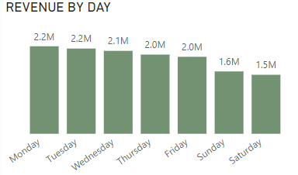
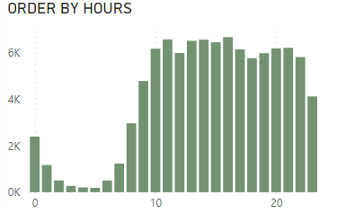
PHÂN TÍCH HÀNH VI KHÁCH HÀNG
Nhận xét
Vì là 1 công ty thương mại điện tử nên phần lớn khách hàng có xu hướng mua hàng trong khoảng thời gian trong tuần thay vì là mua hàng vào những ngày cuối tuần như những kênh bán hàng truyển thông
Nhìn vào biểu đồ có thể thấy phần lớn doanh thu đến từ các ngày trong tuần cao nhất là ngày Mon và Tues với khoảng 2.2M, thiếp theo là Wed với 2.1M và Thurs là 2M
Dựa theo biểu đồ phân bổ thời gian đặt hàng, thời gian đặt hàng trải dài đều từ 10h sáng tới 10h tối. Những khung giờ còn lại ( 1h tới 9h sáng) lượng đặt hàng có phần ít hơn nguyên nhân có thể là do vướng vào giờ sinh hoạt như cá nhân
=> Có thể chạy cac chiến dịch marketing trong những khung giờ mà khách hàng thực hiện hành vì mua hàng nhiều trên sàn TMDT để thu hút được nhiều user hơn từ đó tỉ lệ conversion rate cũng nâng cao hơn

Slide 17
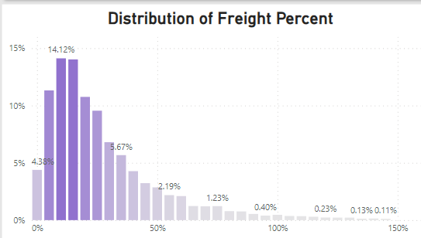

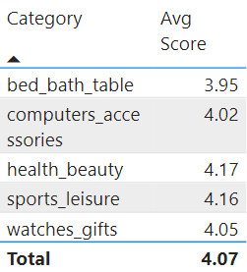
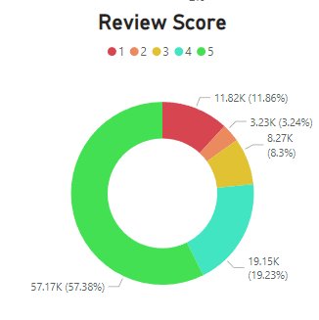
PHÂN TÍCH HÀNH VI KHÁCH HÀNG
Nhận xét
Biểu đồ thể hiện sự phân bổ của tỉ lệ giá cước so với giái sản phẩm Dựa vào biểu đồ có thể thấy tỉ lệ cước trung bình của tất cả các ngành hàng dao động từ 10% đến 30% là phổ biến nhất. Trong đó , % phí vận chuyển từ 10% tới 20% là cao nhất
khách hàng đánh giá tương đối tốt về các mặt hàng được bày bán trên sàn thương mại điện tử của công ty
Vối số điểm trung bình là 4.07 /5
Top 5 ngành hàng có doanh thu cao nhất cũng nhận được các lượt đánh giá tương đối tốt cụ thể là :
healthy beauty 4.17
watches_gifts 4.05
bad_bath_value 3.95 ( dưới điểm trung bình)
computer accessories 4.01
Sport_leisure 4.15

Slide 18
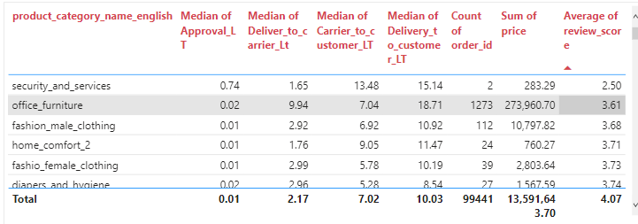
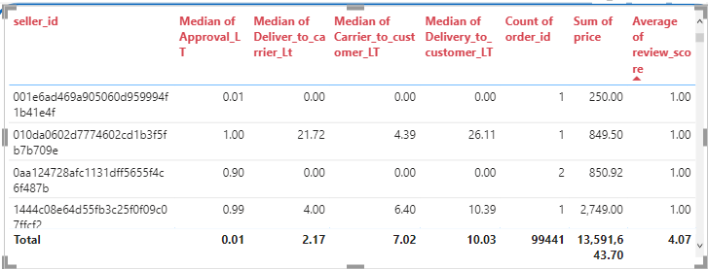
PHÂN TÍCH SỰ HÀI LÒNG CỦA KHÁCH HÀNG
Nhận xét
Bên cạnh những ngành hàng được KH đánh giá cao thì ngoài ra cũng có những ngành hàng chưa đáp ứng được kì vọng của khách hàng. 2 ngành hàng có thể xem xét phân tích là office_furniture và fashion_male_clothing vì lượng đơn hàng và doanh thu của 2 ngành này tương đối cao so với những ngành hàng còn lại => Tăng khả năng có doanh thu của công ty nếu như khách hàng hài long hơn vễ những sản phẩm trong 2 ngành hàng này
Có rất nhiều các nguyên nhân hiên hành dẫn đến sự không hài long của khách hàng. VD: tỉ lệ giá vận chuyển / giá hàng cao, thời gian giao hàng lâu, sản phẩm không đạt chất lượng, đội ngũ hỗ trợ CSKH không tốt ,…
Từ dữ liệu hiện có, chỉ có 2 khả năng có thể xảy ra là tỉ lệ giá vận chuyển / giá hàng cao, thời gian giao hàng chậm

Slide 19
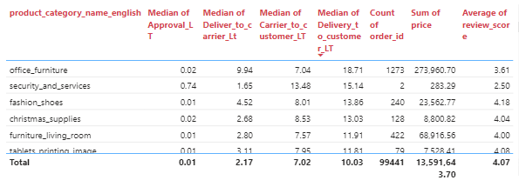
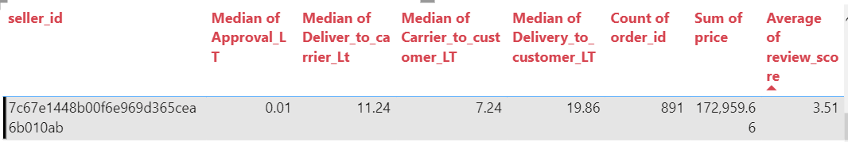
PHÂN TÍCH SỰ HÀI LÒNG CỦA KHÁCH HÀNG
OFFICE_FURNITURE
Nhận xét
Thời gian giao hàng trung bình cuả ngành hàng office_ funiture là cao nhất với trung bình là 18.71 ngày từ ngày đặt mua cho tới ngày KH nhận được hàng
Tìm hiểu sâu vào ngành hàng này sẽ thấy
Seller *6b010ab có số điểm trung bình là 3.51 sao trong đó tỉ lệ 1 sao và 2 sao chiếm khoảng 25% tổng đánh giá. Nguyên nhân là do thời gian giao hàng tới khách hàng khá lâu , trung bình là 19.86 ngày
Nhìn sâu hơn ta có thể thấy thời gian giao hàng tới nhà vận tải khá lâu so với thời gian nhà vận tải tới KH. Có 2 nguyên nhân dẫn đến thời gian giao hàng từ nhà cung cấp tới nhà vận tải lâu : do khoảng cách địa lý từ NCC tới NVT xa hoặc là năng lực của nhà vận tải có vấn đề dẫn tới việc họ đến lấy hàng chậm. Nhưng vì thời gian giao hàng từ NVT tới Kh nhanh hơn so với từ NCC tới NVT nên sẽ loại phương án là năng lực NVT kém dẫn tới lấy hàng chậm => giải pháp di dời kho của NCC vào những khu vực sát trung tâm hơn hoặc là sát tới những điểm nhận hàng của nhà vận chuyển để rút ngắn leadtime nhận hàng từ đó cải thiện tổng thể leadtime giao hàng cho khách hàng
Seller *7b063 cũng gặp tình tranag tương tự vì leadtime giao hàng tới khách hàng lâu và nguyên nhân cũng là leadtime từ NCC tới NVT khá dài so với thời gian giao hàng của NVT

Slide 20
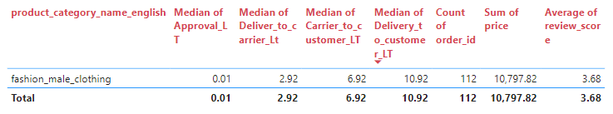
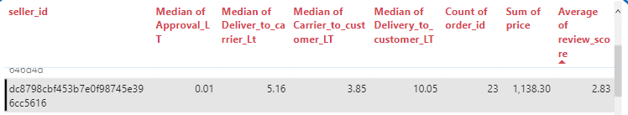
PHÂN TÍCH SỰ HÀI LÒNG CỦA KHÁCH HÀNG
FASHION MALE CLOTHING
Nhận xét
ĐốI với ngành hàng Fashion Male Clothing, tình trang tương tự cũng xảy ra khi phải mất trung bình gần 11 ngày thì KH mới nhận được quần áo.
Tìm hiểu sâu hơn, ta có thể thấy seller seller *c5616 đanh có đánh giá thấp vì thời gian giao hàng lâu so với ngành hàng thời trang và giá vận chuyển tương đối mắc chiếm 30%
Seller *9dfcd thời gian giao hàng lâu mặc dù thời gian nhận hàng từ NVT sớm => năng lực nhận hàng của NVT có vấn đề => Giải pháp tìm kiếm NVT mới để cải thiện tốc độ giao hàng

Slide 21
THANK YOU!

